Slide 1


ỦY BAN NHÂN DÂN PHƯỜNG LONG BIÊN
TRƯỜNG MẦM NON LONG BIÊN
Đề tài : Truyện “ Gấu con bị sâu răng”
Giáo viên : Lương Thị Thu Thủy
Lứa tuổi : 4 – 5 tuổi

Slide 2
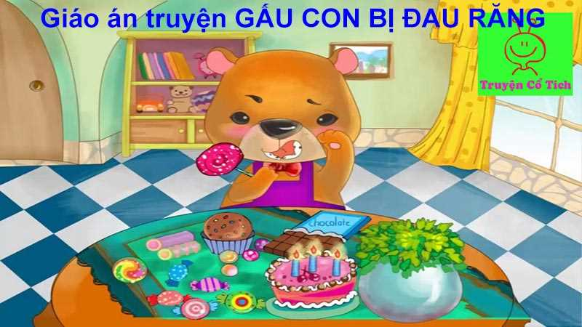

Slide 3
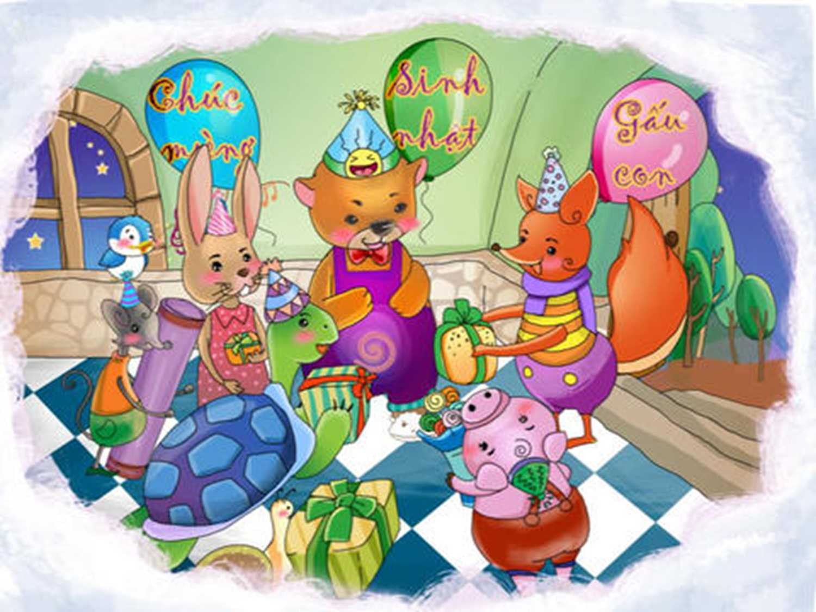
Một hôm, vào ngày sinh nhật của Gấu con, các bạn của chú đến rất đông, Mèo và Thỏ mang bánh ga tô, các bạn chim mang các viên kẹo đủ màu sắc

Slide 4
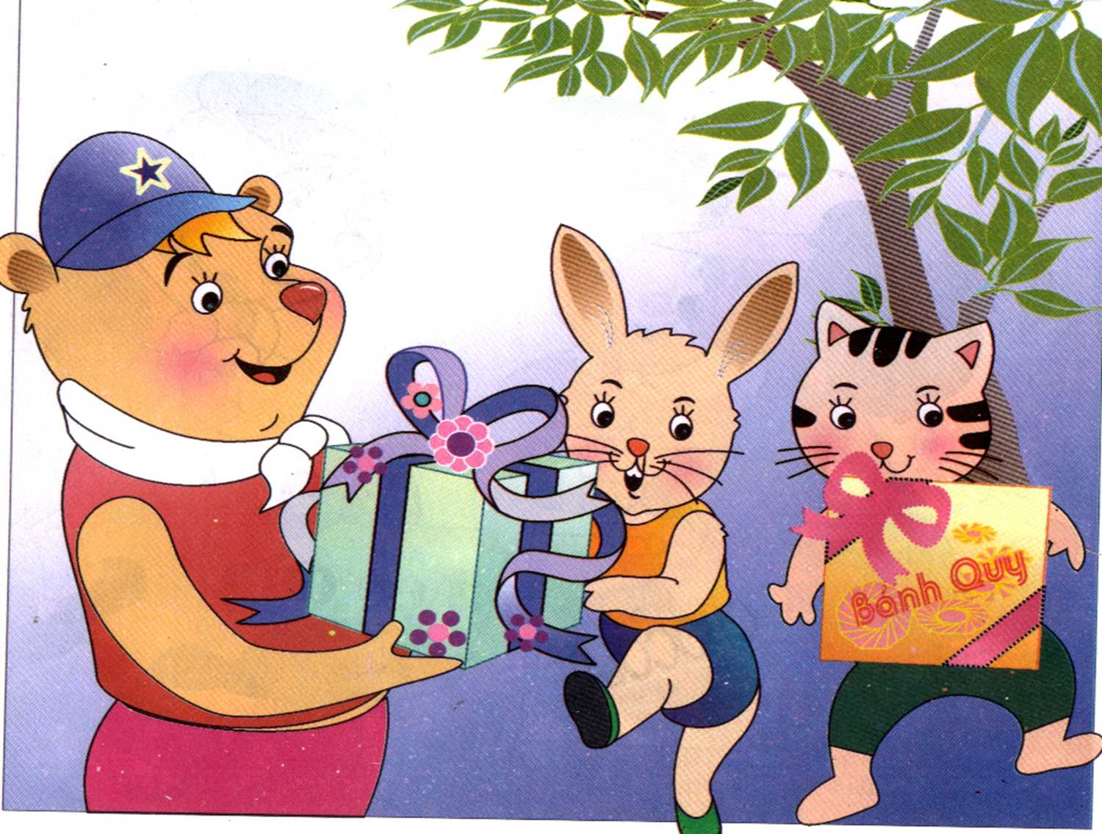
Chó thì mang đến một hộp kẹo sôcôla, còn Rùa mang bánh bích qui… đến tặng Gấu. Gấu ta thích lắm, chú ăn rất ngon lành và không ngớt lời khen: “ Ôi ! Sao toàn thứ ngon thế này! Tôi cảm ơn các bạn”.

Slide 5
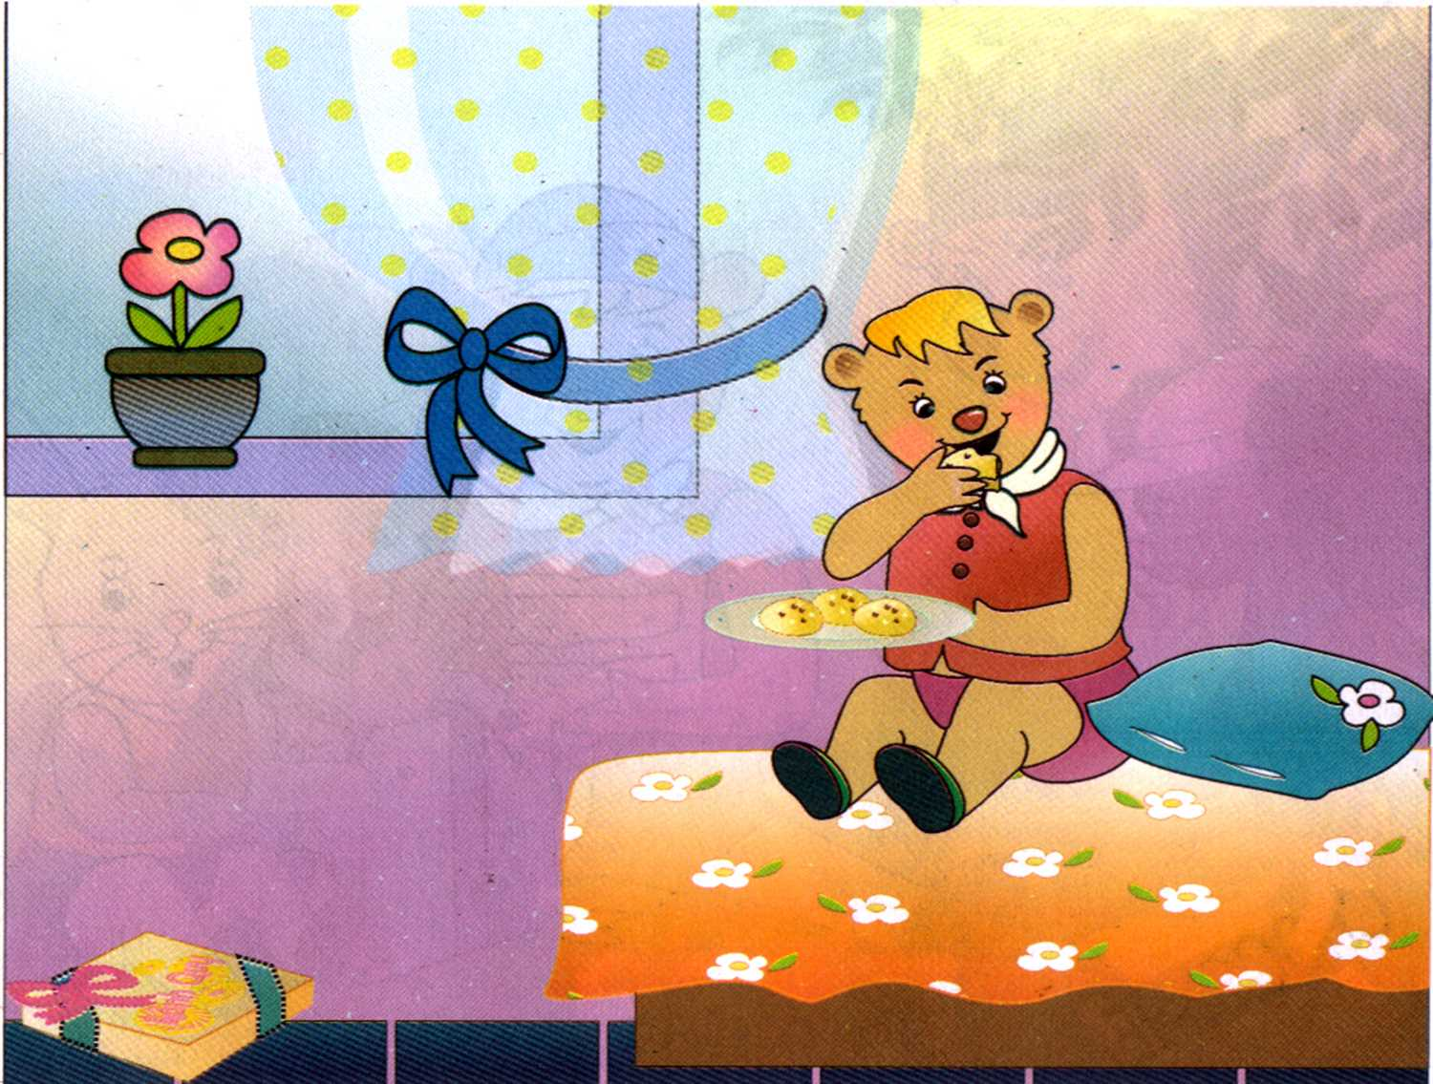
Khi buổi tiệc sinh nhật đã tan, các bạn đã về hết, như thường lệ, Gấu con không đánh răng mà nhảy tót lên giường đi ngủ

Slide 6
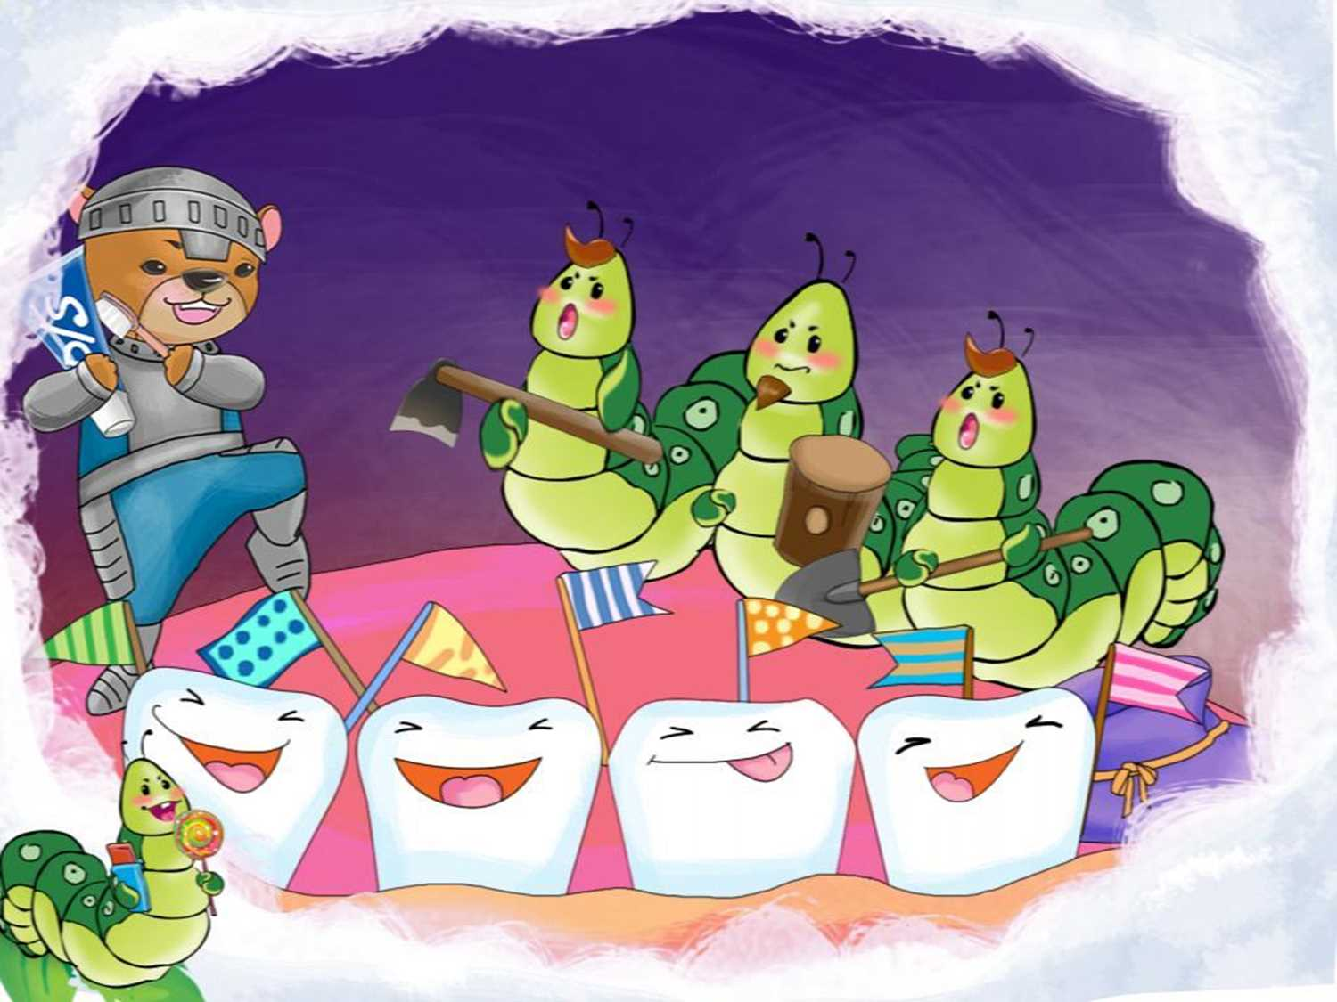
Chỉ chờ có thế, chúng tôi – những con Sâu Răng nhảy ra mở tiệc linh đình, chúng tôi gặm, cậy, đục khoét những chiếc răng bám đầy bánh kẹo của Gấu con.

Slide 7
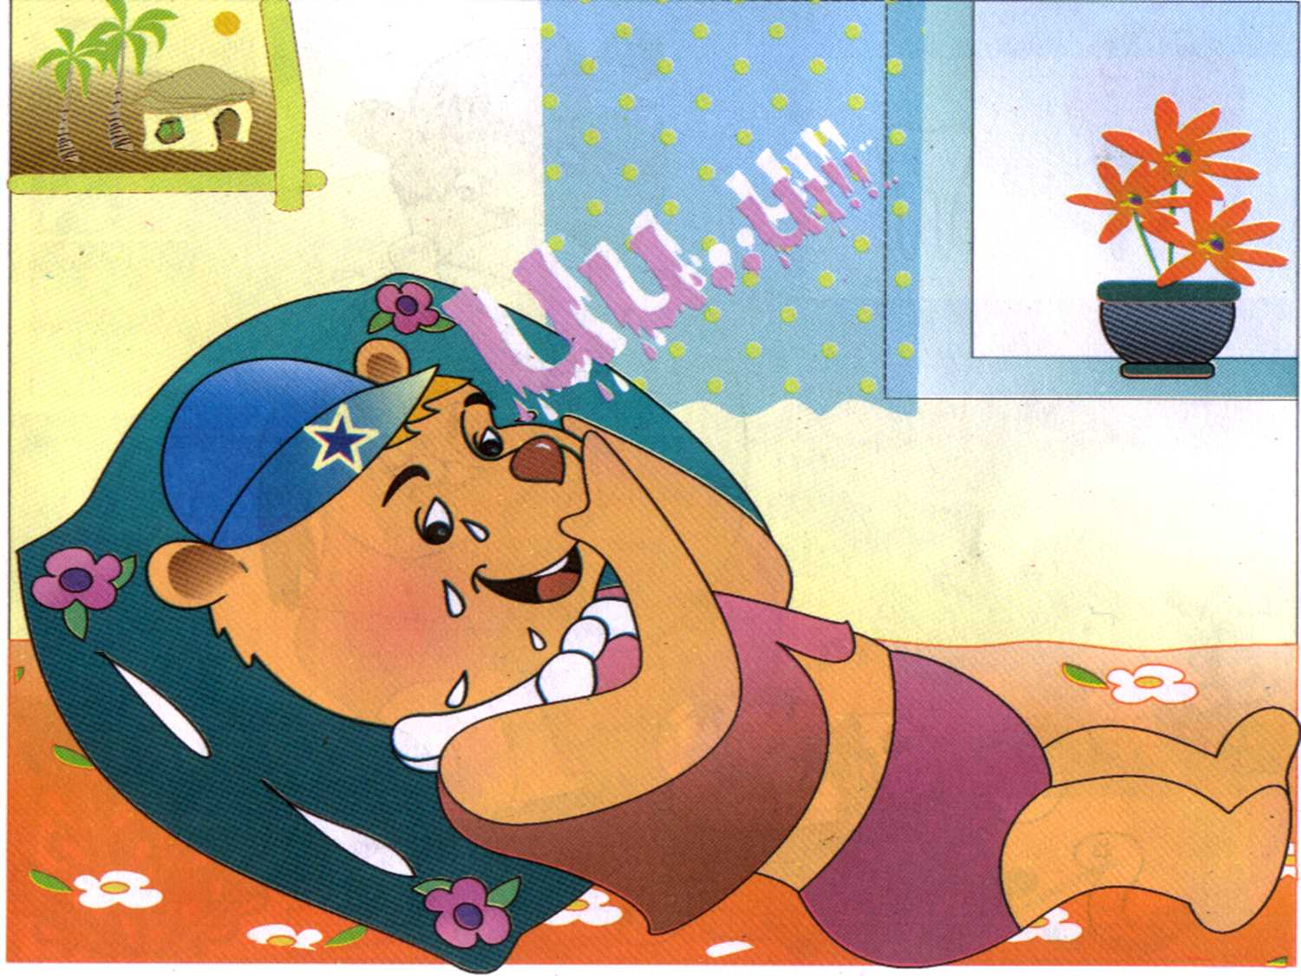
Đêm đó Gấu con ta kêu gào thảm thiết vì đau nhức răng.

Slide 8
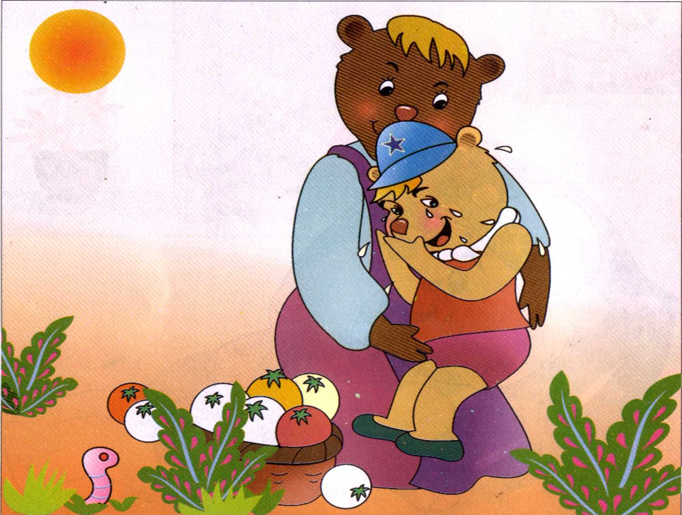

Slide 9
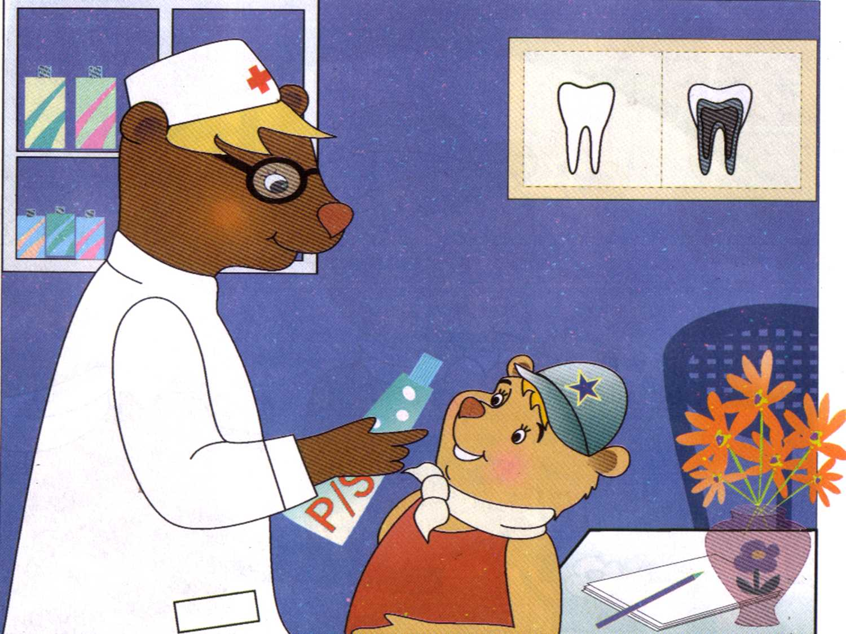
Hôm sau, Gấu mẹ phải đưa Gấu con đến bác sĩ khám bệnh. Bác sĩ bảo: “ Này Gấu con, răng cháu sâu nhiều quá, phải chữa ngay thôi. Nếu để lâu sẽ bị sún hết đấy. Cháu nhớ là không nên ăn nhiều bánh kẹo, nhất là vào buổi tối. Hằng ngày phải đánh răng trước khi đi ngủ và sau khi ngủ dậy.

Slide 10
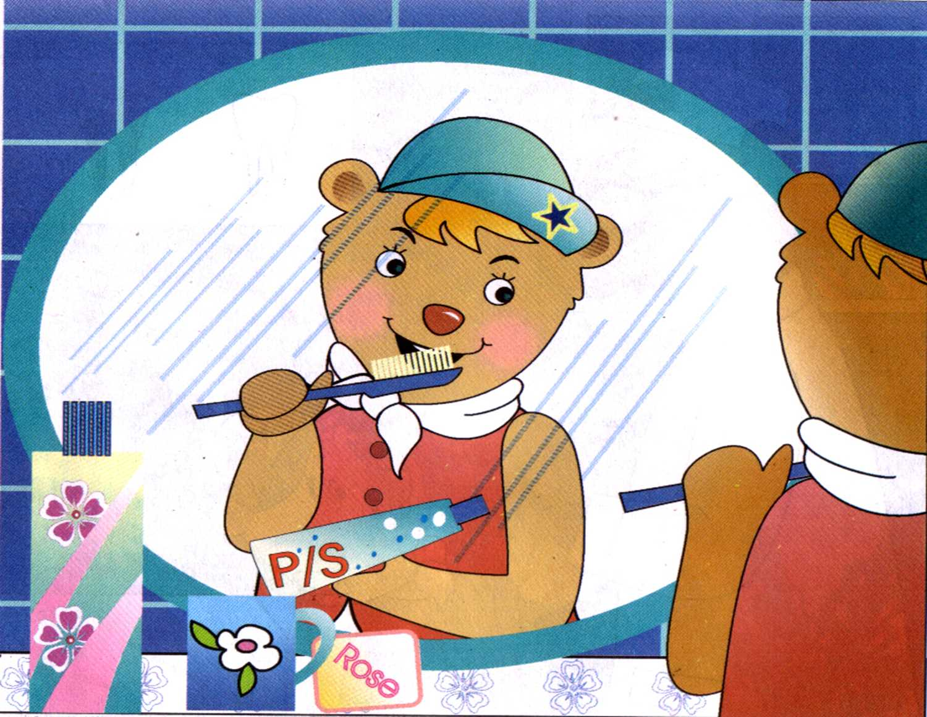
Nhớ lời bác sĩ dặn, ngày nào Gấu con cũng chăm chỉ đánh răng. Chú đánh răng rất cẩn thận, đánh mặt trước, mặt sau của răng theo đúng lời dặn của bác sĩ làm cho răng trắng bóng.

Slide 11
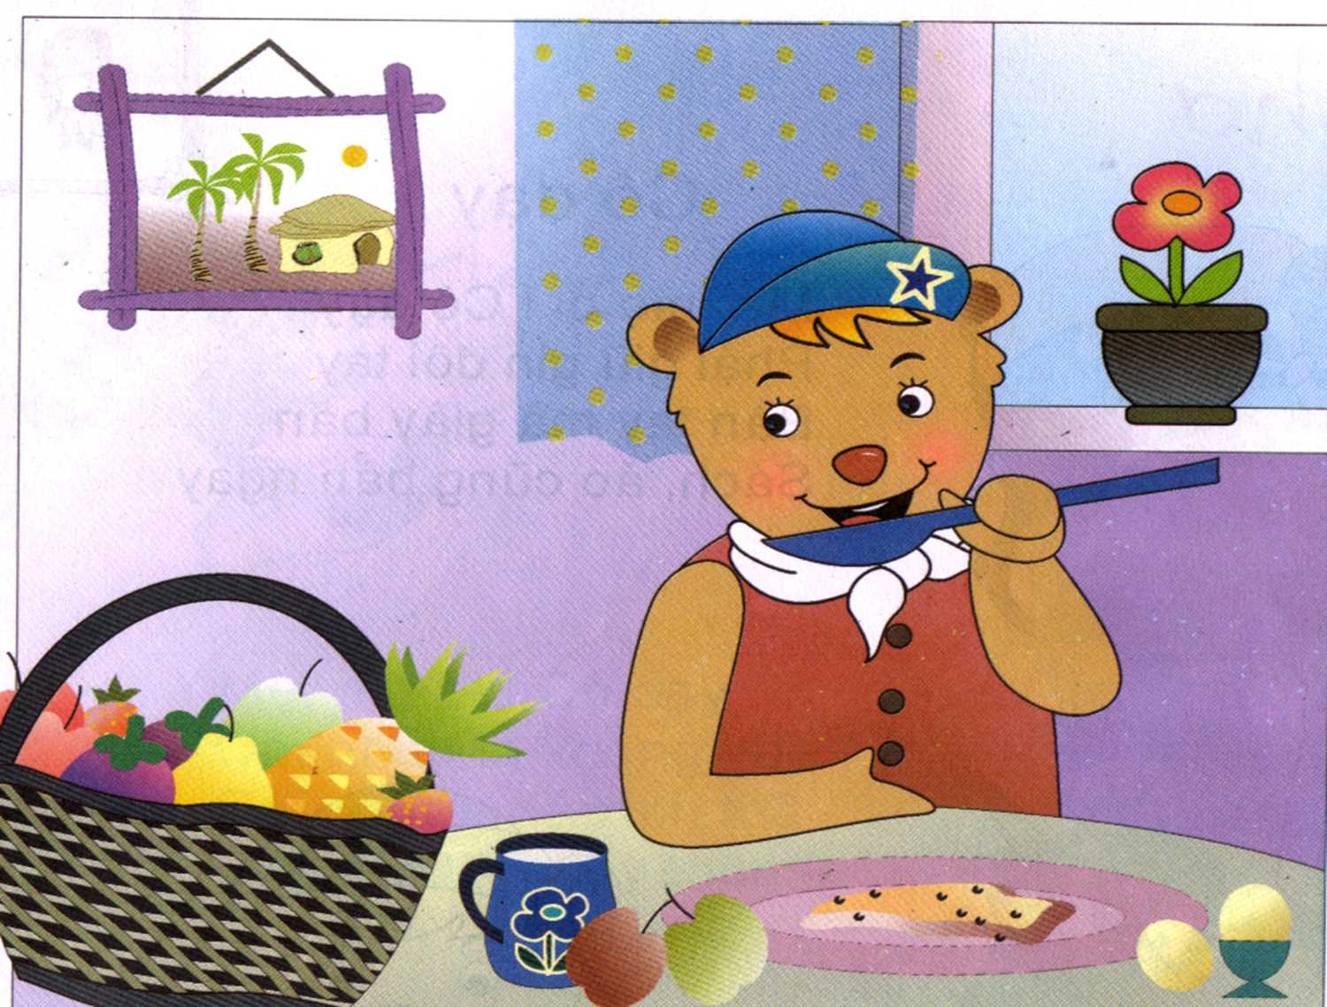
Gấu con không ăn nhiều bánh kẹo mà ăn nhiều các chất bổ khác như thịt, cá, trứng, sữa, rau quả tươi, nên răng của chú ngày càng trở lên chắc và khoẻ hơn.

Slide 12

Câu truyện có tên là gì
Truyện “ Gấu con bị sâu răng”

Slide 13


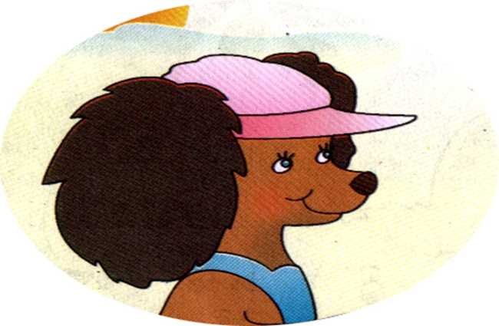
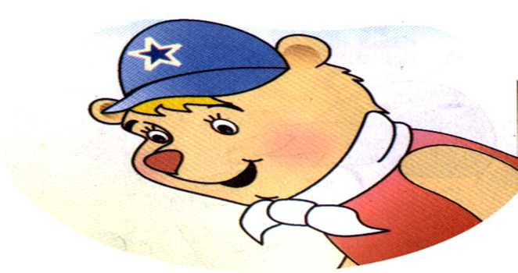
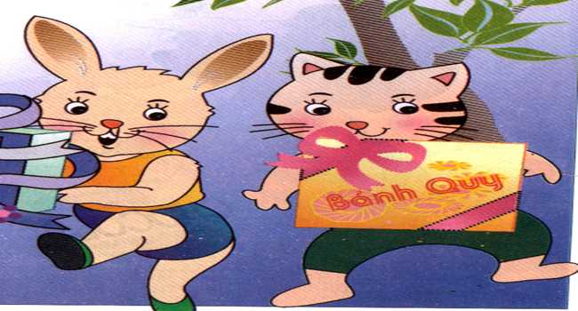
Ai đã tặng quà gấu con trong ngày sinh nhật ?

Slide 14
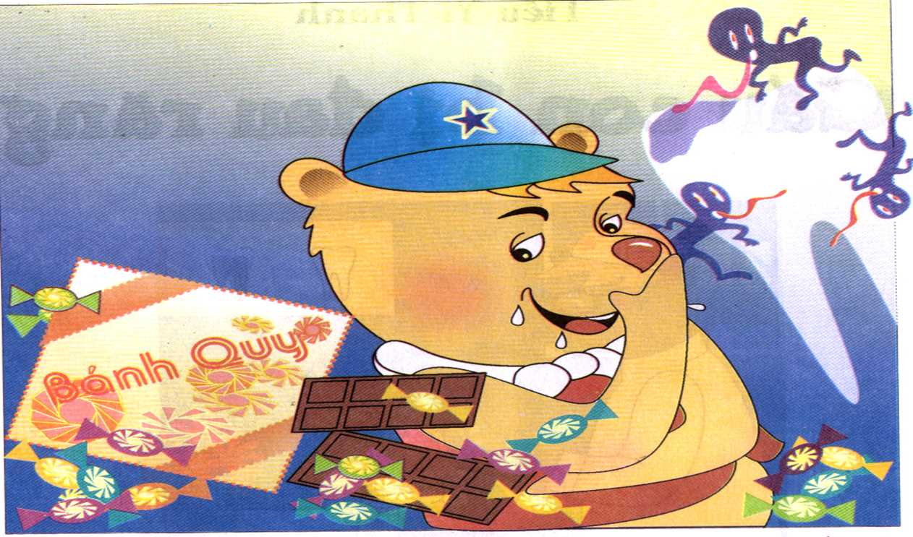
Vì sao Gấu con bị sâu răng ?

Slide 15
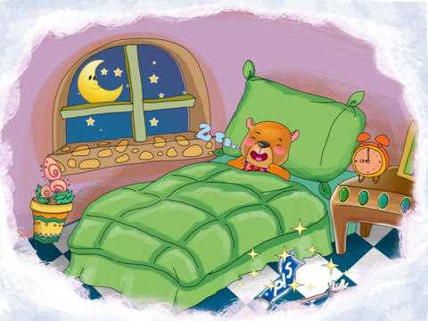
Khi tan tiệc bạn gấu đã làm gì?

Slide 16


Khi đi khám thì bác sĩ khuyên gấu như thế nào?

Slide 17
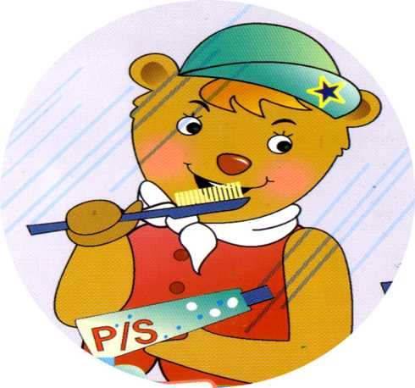

Để răng luôn chắc khỏe không bị sâu và đau răng thì các con nên làm gì ?

